Slide 1
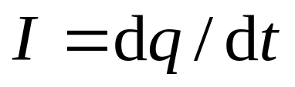

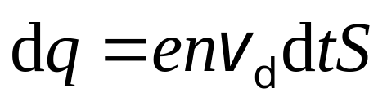
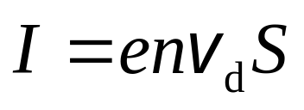


一 电流 电流密度
电流：通过截面S 的电荷随时间的
变化率
+
+
+
+
+
+
:电子漂移速度的大小

Slide 2
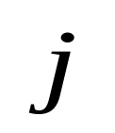



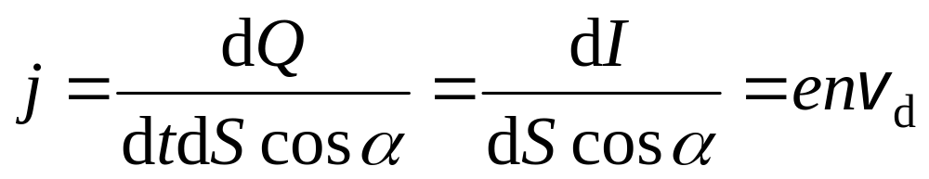
电流密度：细致描述导体内各点电流分布的情况.
方向：
该点正电荷运动方向
大小：单位时间内过该点且垂直于正电荷运动方向的单位面积的电荷

Slide 3
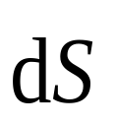
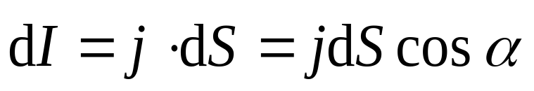

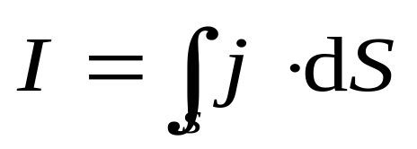

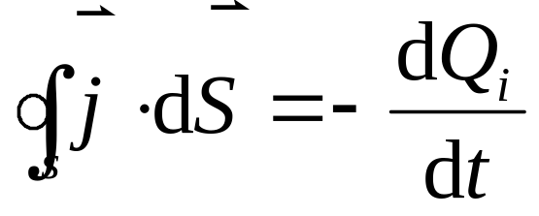

二 电流的连续性方程 恒定电流条件
单位时间内通过闭合曲面向外流出的
电荷，等于此时间内闭合
曲面内电荷的减少量 .
I
S

Slide 4
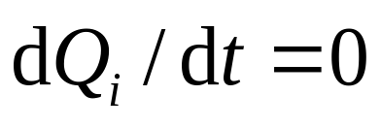
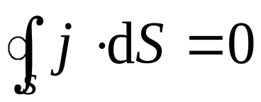
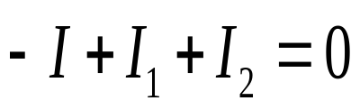
若闭合曲面 S 内的电荷不随时间而变化，有
恒定电流
I
S

Slide 5

恒定电流
恒定电场
（1）在恒定电流情况下，导体中电荷分布不随时间变化形成恒定电场；
（2）恒定电场与静电场具有相似性质（高斯定理和环路定理），恒定电场可引入电势的概念；
（3）恒定电场的存在伴随能量的转换.

Slide 6
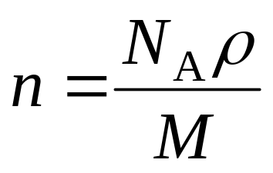
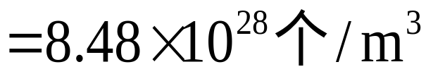
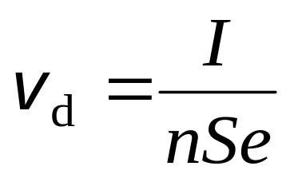
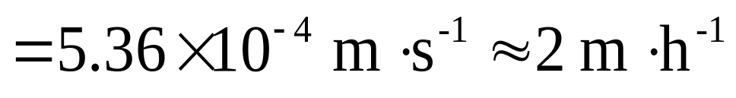
例（1）若每个铜原子贡献一个自由电子 ，问铜导线中自由电子数密度为多少？
解
（2）家用线路电流最大值 15 A， 铜 导 线半径0.81 mm此时电子漂移速率多少？
解

Slide 7
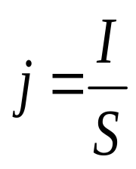
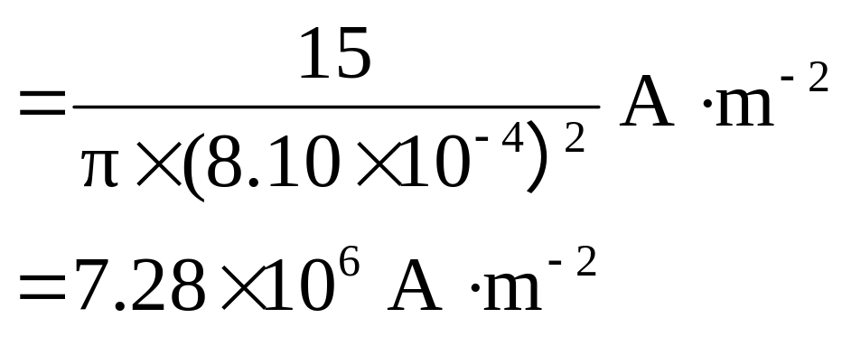

（3）铜导线中电流密度均匀，电流密度值多少？
解
END

